Slide 1
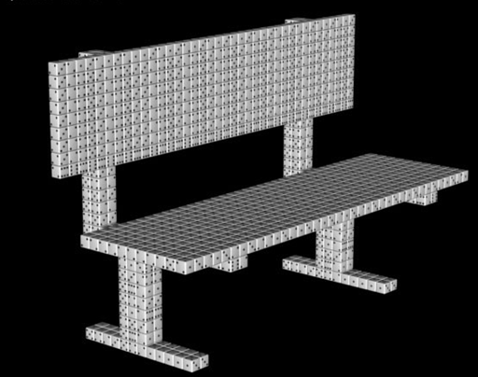
Banco de Dados
Curso Técnico em Informática (Integrado)
Prof. Mariane draghetti
marianedraghetti@gmail.com

Slide 2
Objetivos e expectativas
Apresentação
Contrato pedagógico

Slide 3
Apresentação e expectativas
Conheço sobre Banco de dados...
Nesta disciplina, eu espero aprender...

Slide 4
Dinâmica do barco

Slide 5
A atividade se concentra na construção de um barco, tarefa que deve ser seguida em três etapas distintas, utilizando 10 folhas de papel.
Cada grupo pode fazer um barco pequeno, médio ou grande, mas precisa seguir restritamente as regras impostas na dinâmica.

Slide 6
Primeira Etapa
Nesta primeira etapa, as equipes devem propor ideias entre si para construir o barco sem qualquer tipo de comunicação que não seja a mímica.
Falar, fazer anotações, murmurar, cantar ou qualquer forma de comunicação é proibida durante os três primeiros minutos de atividade.

Slide 7
Segunda Etapa
Passados os três minutos, o líder de cada grupo poderá se comunicar com os outros integrantes, mas a regra contra anotações e outras comunicações continua válida.
Somente o líder poderá se comunicar, de modo a facilitar a construção do barco. Esta etapa deve durar mais três minutos.

Slide 8
Terceira Etapa
Nesta etapa final, as equipes poderão se comunicar normalmente por quatro minutos. Os monitores da atividade não podem dar palpites, mas somente observar e analisar cada forma de contato entre os integrantes para que o barco seja montado. Ao término da dinâmica, todos os monitores darão o veredito para conferir se as equipes conseguiram montar seus barcos.

Slide 9
Conclusões
Dificuldades
Potencialidades
Relação com Desenvolvimento de Software

Slide 10
Ementa

Slide 11
Ementa (1/4)
Banco de Dados
Conceitos e Características
Tipos de Banco de Dados
Sistema de gerenciamento de Banco de dados

Slide 12
Ementa (2/4)
Modelagem de Dados
Modelo de dados, conceitos e objetivos
Tipos de dados
Diagrama de entidade e Relacionamento (DER)
Entidade
Atributos
Cardinalidade
Relacionamento

Slide 13
Ementa (3/4)
Projeto de Banco de Dados
Fases do Projeto de Banco de Dados
Projeto Conceitual
Projeto Lógico

Slide 14
Ementa (4/4)
Linguagem SQL
Linguagem de consulta estruturada (SQL)
Linguagem de definição de dados (DDL)
Linguagem de manipulação de dados (DML)
Comandos de seleção, inserção, remoção e atualização

Slide 15
Recursos didáticos
Aula expositiva / dialogada;
Lista de exercícios;
Desenvolvimento de estudos de caso práticos;
Software para construção de consultas;

Slide 16
Avaliação
Avaliação/ Recuperação formal escrita;
Trabalhos Escritos / Práticos e Estudos de Caso práticos.
Avaliação de segunda chamada: 72h para solicitação;
Trabalhos – Valor 7,0 ao entregar na aula posterior à data estabelecida.

Slide 17
Banco de Dados
Introdução

Slide 18
Entendendo os Dados
Calendários, censo, medidas de terras;
Estoques, salários, produção;
Grandes Navegações e a contabilidade (Séc. XIV);
Prensa, Comércio, Balanço (Séc. XV a XVII)

Slide 19
Importância dos Dados
Valem mais que os equipamentos;
Permitem obter vantagens competitivas;
Precisam ser acompanhados;
Devem estar protegidos;

Slide 20
Ambiente do Banco de Dados
O papel sempre foi o meio mais usado para armazenar dados.
Grandes volumes são difíceis de manter e manusear.
Muito tempo para recuperar a informação desejada.
Arquivos em papel passaram ao meio eletrônico.

Slide 21
O que são bancos de dados?
É um conjunto de arquivos relacionados entre si (CHU, 1983).
É uma coleção de dados operacionais armazenados, usados pelos sistemas de aplicação de uma determinada organização (Date, 1985).
É uma coleção de dados relacionados (Elmasri e Navathe, 1989).

Slide 22
Ambiente do Banco de Dados
Sistema de Gerenciamento de Banco de Dados (SGBD) – facilita a organização e recuperação dos dados em tempo hábil. Soluciona muitos dos problemas de se trabalhar com dados.
Linguagens de Consulta (Ex. SQL) – facilita a manipulação e recuperação de informações através de declarações simples.

Slide 23
Referências
ALVES, W. P. Fundamentos de Bancos de Dados.
Érica, 2004
ELMASRI., NAVATHE. Sistemas de Banco de
Dados. 4 Ed. Pearson, 2005.
GILLENSON. M. L. Fundamentos de Sistemas de
Gerencia de Banco de Dados. LTC, 2006.
SILBERSCHATZ. Sistema de Banco de Dados. 5
Ed. Campus, 2006.

